Slide 1

Тарбагатайский район:
использование результатов оценочных процедур для повышения качества образования в муниципалитете
Бреславская Т.С., начальник отдела
оценки качества образования
ГБУ «РЦОИ и ОКО»

Slide 2

Система оценки качества образования:
ГИА
ВПР
НИКО
Исследования по модели международных сопоставительных исследований качества образования (общероссийская и региональная оценка по модели PISA)
Исследования компетенций педагогических работников
Региональные мониторинги и пр.

Slide 3
Процедуры ОКО
значительный объем статистической и аналитической информации
ее интерпретация для управления качеством образования и принятия взвешенных управленческих решений
- распространение позитивной практики
- коррекция выявленных проблем
- преодоление негативных тенденций

Slide 4
Результаты оценочных процедур позволяют:
обратить внимание на типичные дефициты по предметам обучающихся начальной, основной и средней ступени обучения;
объективно оценивать работы учащихся, руководствуясь принятыми нормами оценивания;
подготовить индивидуальные программы (траектории развития) для обучающихся, которые получили очень низкие результаты (система работы с НОР), и для обучающихся, которые получили высокие результаты (система выявления, поддержки и развития способностей и талантов);
проводить репетиционные работы по материалам открытого банка заданий ВПР, НИКО, ЕГЭ, ОГЭ с последующим анализом результатов (выявление динамики результатов обучения).

Slide 5
Интерпретация результатов процедур оценки качества образования важна на всех уровнях принятия управленческих решений:
на уровне ОО результаты оценочных процедур:
- выступают показателями результативности работы ОО при проведении самооценки (отчёт о результатах самообследования, анализ работы за год);
являются фактической основой, подтверждающей результативность профессиональной деятельности педагога по установленным критериям (аттестационные материалы);
лежат в основе совершенствования ВСОКО (приказы, регламенты, положения).

Slide 6
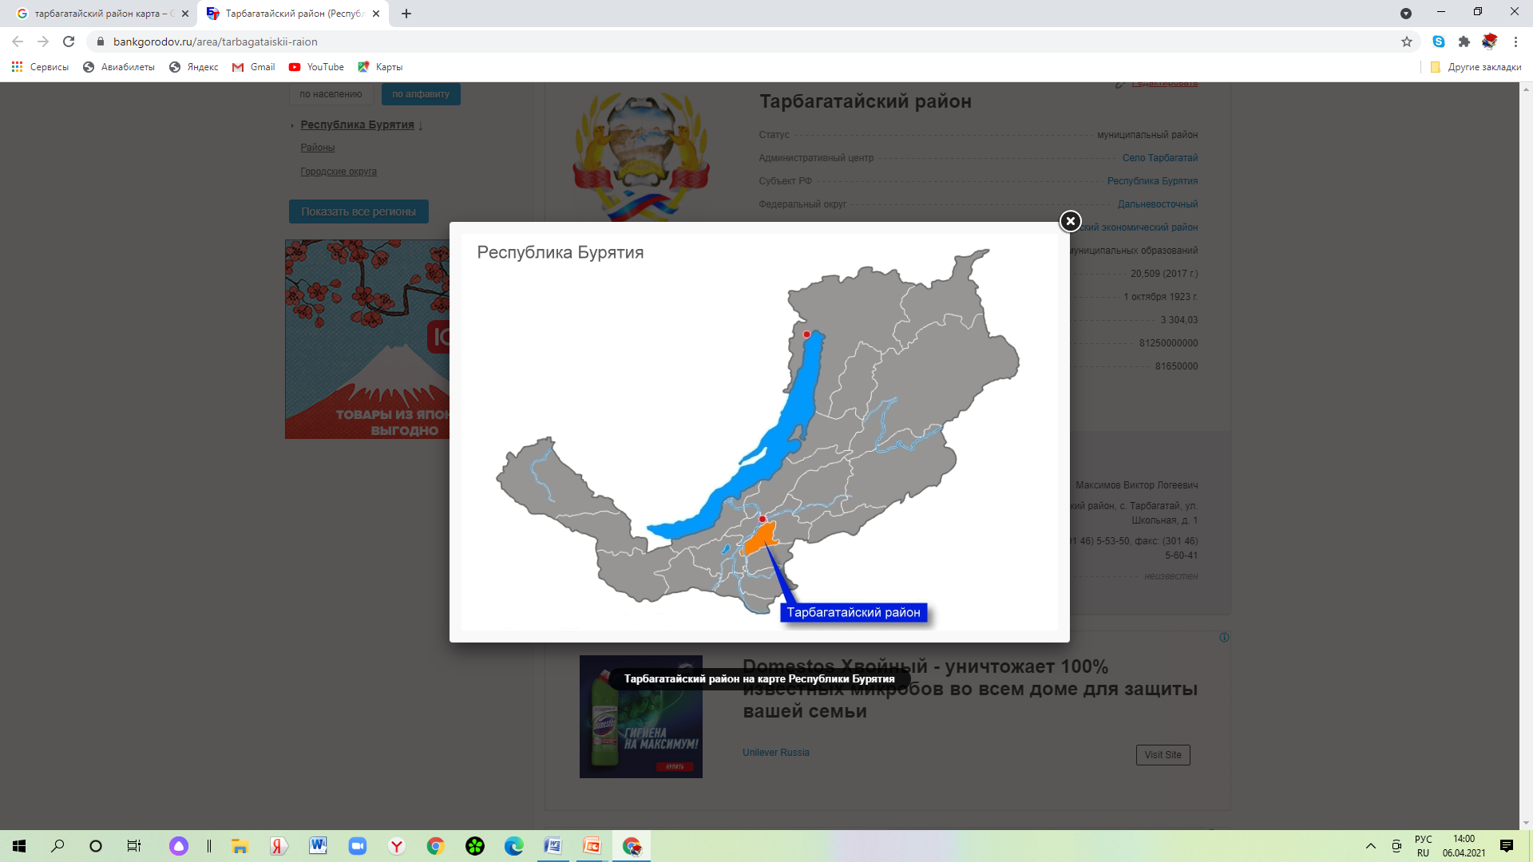
Тарбагатайский район
14 ОО:
7 СОШ
4 ОО
3 НОШ

Slide 7
ШКОЛЫ с НОР
Региональный
2018 г. - МБОУ «Десятниковская СОШ»
2019 г. - нет
2020 г. –нет
По списку РОН
МБОУ "Десятниковская СОШ" | МБОУ "Заводская СОШ»
МБОУ "Тарбагатайская СОШ" | МБОУ "Верхнежиримская СОШ"
МБОУ "Барыкинская ООШ" | МБОУ "Большекуналейская СОШ"
МБОУ "Селенгинская СОШ" | МБОУ "Куйтунская ООШ"

Slide 8
ОО с признаками необъективности результатов
2018 г | 2019 г | 2020 г
нет | Тарбагатайская СОШ Верхнежиримская СОШ Селенгинская СОШ | Тарбагатайская СОШ

Slide 9
Региональная оценка по модели PISA
Результаты по всем видам грамотности в РБ ниже общероссийских более чем на 18 баллов, что по методологии PISA условно соответствуют отставанию на половину учебного года. При этом 14% ОО показывают результаты выше общероссийских, а 46% ОО ниже.
Резильентными образовательными организациями являются те, что лучше справляются с негативными социально-экономическими факторами. В Республике Бурятия 1,9% школ являются резильентными (2 школы в выборке – МОУ "Турунтаевская СОШ № 1" и МОУ "Ильинская СОШ" Прибайкальского района). Несмотря на высокую концентрацию учащихся из группы учебного риска в данных школах, этим учащимся удается показывать высокие образовательные результаты по всем видам грамотности. Но и в других школах республики есть резильентные учащиеся и таких 7,9%.

Slide 10
Региональная оценка по модели PISA
 | Читательская грамотность | Математическая грамотность | Естественнонаучная грамотность | Доля резильентных учащихся
Российская Федерация | 488 | 483 | 479
Республика Бурятия | 466 | 466 | 463 | 7,9%
Тарбагатайский район | 435 | 432 | 440
МБОУ "Нижнесаянтуйская СОШ" | 435 | 432 | 440 | 5,0%
Название ОО | Доля учащихся, отметивших наличие плохой дисциплины на уроках (%) | Доля учащихся с высокой мотивацией к изучению математики (%) | Учащиеся, подвергавшиеся социальным формам травли несколько раз в месяц или чаще (%) | Учащиеся, подвергавшиеся агрессивным формам травли несколько раз в месяц или чаще (%) | В списке "Школы с низкими образовательными результатами" | Доля учащихся, выбравших профильную математику для сдачи ЕГЭ в 2019 г. (%)
МБОУ "Нижнесаянтуйская СОШ" | 32,5 | 27,5 | 27,5 | 10 | нет | 33,3

Slide 11
ОО, получившие 30% и более «2» по русскому языку
5 класс | 6 класс | 7 класс | 8 класс | 9 класс
Барыкинская ООШ Нижнесаянтуйская СОШ Куйтунская ООШ | Тарбагатайская СОШ Десятниковская СОШ Нижнесаянтуйская СОШ Куйтунская ООШ Селенгинская СОШ | Тарбагатайская СОШ Десятниковская СОШ Нижнесаянтуйская СОШ МБОО Заводская СОШ Куйтунская ООШ Нижнежиримская ООШ Большекуналейская СОШ | Барыкинская ООШ Верхнежиримская СОШ Нижнесаянтуйская СОШ МБОО Заводская СОШ Куйтунская ООШ Селенгинская СОШ | Тарбагатайская СОШ Нижнесаянтуйская СОШ МБОО Заводская СОШ Куйтунская ООШ Селенгинская СОШ

Slide 12
ОО, получившие 30% и более «2» по математике
5 класс | 6 класс | 7 класс | 8 класс | 9 класс
Барыкинская ООШ Куйтунская ООШ | Тарбагатайская СОШ Нижнесаянтуйская СОШ Селенгинская СОШ | Тарбагатайская СОШ Большекуналейская СОШ Нижнесаянтуйская СОШ Селенгинская СОШ | Верхнежиримская СОШ Нижнесаянтуйская СОШ Селенгинская СОШ | Нижнесаянтуйская СОШ Куйтунская ООШ

Slide 14
ОО, получившие 30% и более «2» по биологии
6 класс | 7 класс | 8 класс | 9 класс
Тарбагатайская СОШ Десятниковская СОШ | Тарбагатайская СОШ Десятниковская СОШ | Селенгинская СОШ | -
ОО, получившие 30% и более «2» по истории
6 класс | 7 класс | 8 класс | 9 класс
- | Нижнесаянтуйская СОШ Селенгинская СОШ Пестеревская ООШ | Верхнежиримская СОШ Нижнесаянтуйская СОШ Селенгинская СОШ Пестеревская ООШ | -

Slide 16
Наименование ОО | Группа риска (номер) | Доля неуд.отметок, % ВПР 2020 |  |  |  | Доля неуд.отметок, % ВПР 2019 |  |  |  | Доля неуд.отметок, % ВПР 2018 г.
 |  | русский язык |  | математика |  | русский язык |  | математика |  | русский язык |  | математика
 |  | 6 кл по прогр 5 кл | 7 кл по прогр 6 кл | 6 кл по прогр 5 кл | 7 кл по прогр 6 кл | 5 кл | 6кл | 5 кл | 6 кл | 5 кл | 6кл | 5 кл | 6 кл
МБОУ "Десятниковская СОШ " | 3 | 50 | 50 | 0 | 0 | 37,5 | 37,5 | 28,6 | 25 | 42,9 | 50 | 85,7 | 66,7
МБОУ "Тарбагатайская СОШ " | 7 | 39,73 | 37,74 | 47,3 | 30,19 | 28,3 | 34,4 | 15,3 | 26,2 | 48,4 | 38,1 | 27 | 21,7
МБОУ "Барыкинская ООШ " | 7 | 16,67 | - | 0 | - | - | 44,4 | - | 44,4 | 33,3 | 0 | 33,3 | 0
МБОУ "Селенгинская СОШ " | 7 | 65,52 | 25 | 80,77 | 60,87 | 12,5 | 33,3 | 26,1 | 36,8 | 83,3 | 21,1 | 54,2 | 30,4
МБОУ "Заводская СОШ " | 8 | 27,78 | 33,33 | 5,56 | 8,7 | 4,2 | 18,8 | 12,5 | 25 | 12,5 | 22,2 | 13,3 | 17,6
МБОУ "Верхнежиримская СОШ " | 11 | 27,27 | 20 | 27,27 | 25 | 0 | 25 | 9,1 | 22,2 | 33,3 | 14,3 | 33,3 | 14,3
МБОУ "Большекуналейская СОШ " | 11 | 0 | 60 | 0 | 42,86 | 62,5 | - | 44,4 | - | - | 0 | - | 100
МБОУ "Куйтунская ООШ " | 11 | 53,85 | 50 | 0 | 10 | 18,2 | 50 | 70 | 50 | 50 | 27,3 | 25 | 30

Slide 17
Наименование ОО | Доля непреодолевших мин.порог , % 2020 |  |  |  |  | Доля непреодолевших мин.порог , % 2019 |  |  |  |  | Доля непреодолевших мин.порог, % 2018
 | русский язык |  | математика |  |  | русский язык |  | математика |  |  | русский язык |  | математика
 | ОГЭ | ЕГЭ | ОГЭ | ЕГЭ (б) | ЕГЭ (п) | ОГЭ | ЕГЭ | ОГЭ | ЕГЭ (б) | ЕГЭ (п) | ОГЭ | ЕГЭ | ОГЭ | ЕГЭ (б) | ЕГЭ (п)
МБОУ "Десятниковская СОШ" | - | 0,00 | - | - | - | 0,00 | - | 0,00 | - | - | 0,00 | 0,00 | 0,00 | 0,00 | 0,00
МБОУ "Тарбагатайская СОШ" | - | 0,00 | - | - | 0,00 | 0,00 | 0,00 | 0,00 | 7,69 | 16,67 | 0,00 | 0,00 | 0,00 | 4,55 | 41,18
МБОУ "Барыкинская ООШ" | - | - | - | - | - | 0,00 | - | 0,00 | - | - | 0,00 | - | 0,00 | - | -
МБОУ "Селенгинская СОШ" | - | 0,00 | - | - | - | 4,50 | 0,00 | 4,50 | 0,00 | 0,00 | 0,00 | 0,00 | 0,00 | 0,00 | 25,00
МБОУ "Заводская СОШ" | - | - | - | - | - | 21,05 | 0,00 | 15,70 | 0,00 | 0,00 | 0,00 | 0,00 | 0,00 | 0,00 | 100,00
МБОУ "Верхнежиримская СОШ" | - | - | - | - | - | 0,00 | 12,50 | 7,60 | 50,00 | - | 0,00 | 0,00 | 0,00 | 0,00 | 50,00
МБОУ "Большекуналейская СОШ" | - | - | - | - | - | 0,00 | - | 0,00 | - | - | 0,00 | - | 0,00 | - | -
МБОУ "Куйтунская ООШ" | - | - | - | - | - | 0,00 | - | 0,00 | - | - | 0,00 | - | 0,00 | - | -

Slide 18
НИКО - 6 класс
По итогам исследования выявлен низкий процент выполнения заданий под номерами 3.3, 11.1К2.
Это были задания на формулирование и аргументацию своего мнения, в том числе по какому-либо связанному с приведенной историей жизненного успеха вопросу и с выбором одного ответа из предложенных.

Slide 19
НИКО - 8 класс
Наибольшие затруднения вызвали задания 3.1 и 3.4, связанные сформированием у обучающихся чувства числа, навыков прикидки и сопоставления величин; и с пониманием прочитанного текста.

Slide 20
Метапредметные результаты 8 класс,
18 марта 2020 г.
Успешность выполнения всей работы МО в сравнении с РБ
ОО | Кол-во участников | Успешность выполнения, % от максимального балла
 |  | Вся работа | Задания по предметным областям |  |  |  | Задания по группам умений
 |  |  | Математика | Русский язык | Естественнонаучные предметы | Общественно-научные предметы | Общее понимание текста, ориентация в тексте | Глубокое и детальное понимание содержания и формы текста | Использование информации из текста для различных целей
Итого по МО | 114 | 46 | 43 | 43 | 49 | 47 | 58 | 43 | 34
Итого по РБ | 2544 | 38 | 36 | 36 | 41 | 40 | 49 | 36 | 30

Slide 21
Метапредметные результаты, 9 класс,
26 ноября 2020 г.
Успешность выполнения всей работы МО в сравнении с РБ
ОО | Кол-во участников | Успешность выполнения, % от максимального балла
 |  | Вся работа | Задания по предметным областям |  |  |  | Задания по группам умений
 |  |  | Математика | Русский язык | Естественнонаучные предметы | Общественно-научные предметы | Общее понимание текста, ориентация в тексте | Глубокое и детальное понимание содержания и формы текста | Использование информации из текста для различных целей
Итого по МО | 152 | 48 | 54 | 50 | 42 | 44 | 62 | 44 | 40
Итого по РБ | 2993 | 40 | 46 | 41 | 34 | 39 | 53 | 38 | 32

Slide 22
Метапредметные результаты
Не достигли базового уровня:
8 класс 18 марта 2020 г. | 9 класс 26 ноября 2020 г.
МБОУ «Пестеревская СОШ» | МБОУ «Пестеревская СОШ»
МБОУ «Селенгинская СОШ» | МБОУ «Нижнесаянтуйская СОШ»
МБОУ «Тарбагатайская СОШ»

Slide 23
Диагностика грамотности чтения
9 класс, 22-27 апреля 2020 г.
Абсолютная успеваемость менее 70%:
МБОУ «Барыкинская ООШ»
Качество знаний выше 0% у всех школ- участниц (10 ОО)

Slide 24
История (Великая Отечественная война) 10-11 классы, февраль-октябрь 2020г.
МО | Абсолютная успеваемость, % |  | Качество знаний, %
 | Февраль 2020 г. | Октябрь 2020 г. | Февраль 2020 г. | Октябрь 2020 г.
РБ | 91,06 | 94,15 | 34,97 | 37,59
МО | 100 | 100 | 80 | 0
МБОУ «Верхнежиримская СОШ» | 100 | 100 | 80 | 0

Slide 25
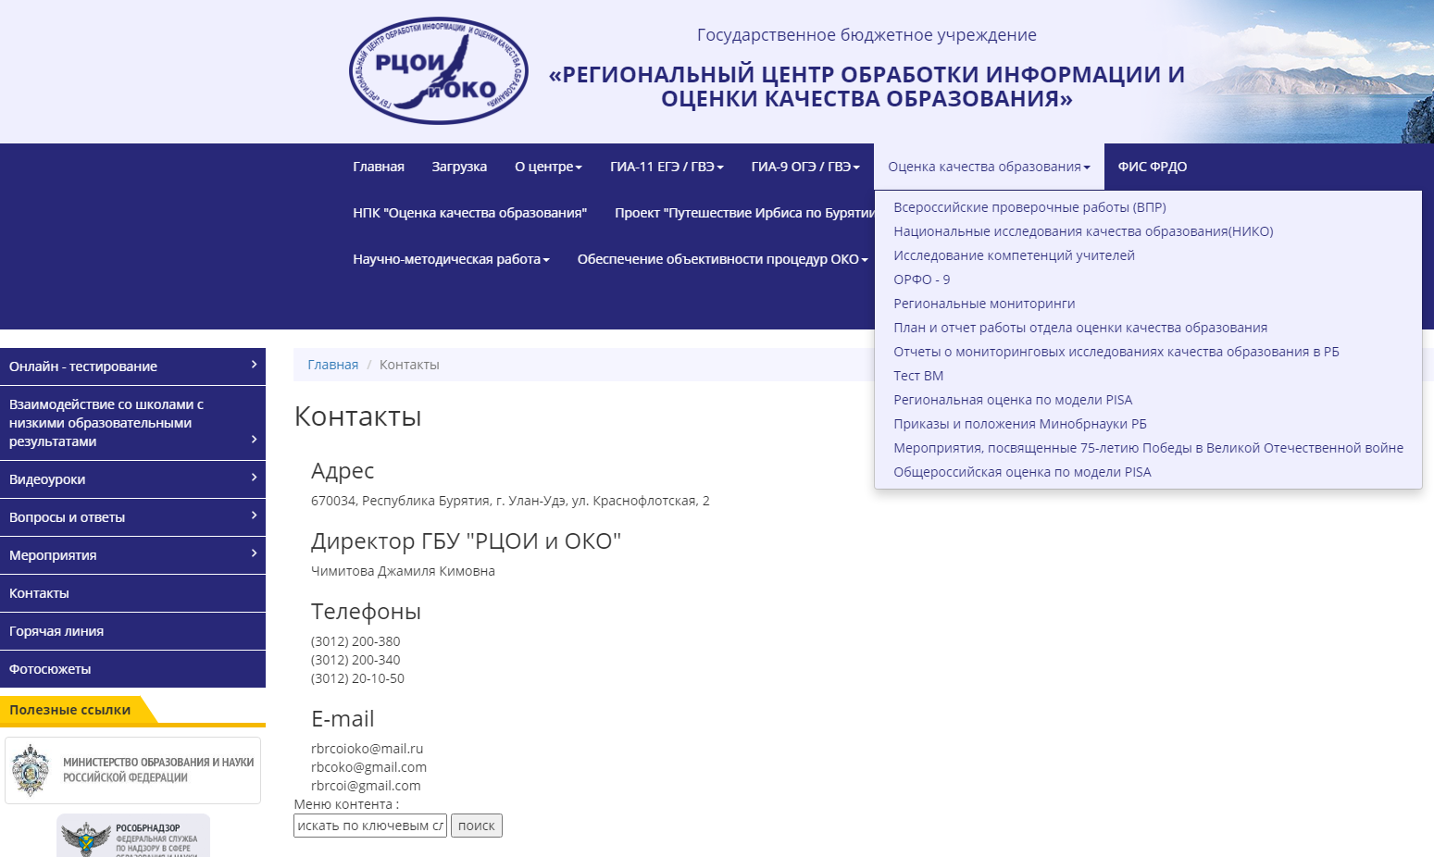
http://www.burinko.ru/

Slide 26


ГБУ «Региональный центр обработки информации и оценки качества образования»
По вопросам оценки качества образования:
200-340
rbcoko@gmail.com

Slide 27
Спасибо за внимание!

